Slide 1

Massiver Abbau droht, Finanz‐„Revolution“ fällt aus
Die Lauterbach‘sche Krankenhausreform:
Online Veranstaltungsreihe Krankenhaus statt Fabrik
Teil 2 Strukturen
21.06.2023
Dr. Thomas Böhm

Slide 2
Die Ankündigungen
O-Ton Lauterbach:
„Überwindung DRGs“
„Dramatische Entökonomisierung“
„Revolution“
Große Erwartungen geschürt
Falltiefe sehr groß

Slide 3
Die Kommission
17 Mitglieder
Chefärzte und Aufsichtsratsmitglieder (Großkrankenhäuser), Gesundheitsökonomen, Soziologen, Juristen, Qualitätsmanager, Pflegewissenschaftler usw.
Keine Vertreter der Kassen und der Krankenhausgesellschaft und des GBA (Gemeinsamer Bundesausschuss)
Ideologische Leitfiguren: Busse und Augurzky
  Fürsprecher für Ökonomisierung, Bettenabbau und Krankenhausschließungen

Slide 4
Kommissionsvorschlag
„Grundlegende Reform der KH-Vergütung“
Eckpunktepapier BMG vom 19.5./31.5./22.6.
(Folien grau hinterlegt)

Slide 5
Grundprinzipien
„1. eine einheitliche Definition von Krankenhaus-Versorgungsstufen (Leveln), um lokale, regionale und überregionale Versorgungsaufträge abzugrenzen
2. ein System von Leistungsgruppen, die passgenauer als durch DRGs (…) und Fachabteilungen (…) den Leveln zugeordnet und dem Bevölkerungsbedarf angepasst werden können
3. Reduktion der mengenbezogenen Komponente zugunsten einer bedarfsgerechten und qualitätsorientierten Vorhaltefinanzierung“
2 Strukturvorschläge (!!) und 1 Finanzierungsvorschlag

Slide 6
Strukturvorschläge

Slide 7
Die Level
Level Ii (integrierte ambulant/stationäre Versorgung)
Level In (Notfallstufe 1, Basisversorgung Chirurgie und Innere)
Level II (Notfallstufe 2, Chirurgie, Innere, weitere LG)
Level III (Notfallstufe 3, „Breites Spektrum“)
Level IIIU (Universitätsmedizin)
Entspricht generell den alten Versorgungsstufen (Grundversorgung, Zentralversorgung, Maximalversorgung) – lokal, regional, überregional
1 Standort -> 1 Level

Slide 8
Exkurs: Notfallstufen des GBA
Basisnotfallversorgung Stufe 1
Erweiterte Notfallversorgung Stufe 2
Umfassende Notfallversorgung Stufe 3
Zusätzlich spezielle Notfallversorgung (Schwerverletzte, Kinder, Spezialversorgung, Schlaganfall, Herzinfarkt)
GBA beschließt Mindestbedingungen für jede Stufe (Art und Anzahl von Fachabteilungen, Anzahl und Qualifikation des vorzuhaltenden Fachpersonals, Kapazität zur Versorgung von Intensivpatienten, Medizinisch-technische Ausstattung, Strukturen und Prozesse der Notfallaufnahme)
Vergütungszuschlag: 153.000 € (Stufe 1), 459.000 € (Stufe 2) und 688.500 € (Stufe 3)
Abschlag von 60 € pro Fall bei Nichtteilnahme

Slide 9
Die Leistungsgruppen (1)
128 Leistungsgruppen (LG) bestehend aus Diagnosen und dazugehöriger Therapie
ICD > 14.000 und OPS > 33.000
LG werden den einzelnen Leveln zugeordnet
Für jede LG gelten detaillierte, verpflichtende Mindestvorhaltungen
Definieren den Versorgungsauftrag
Werden durch die Länder den einzelnen Standorten zugeordnet (nach Prüfung MD)
Man darf nur Patienten der jeweils zugewiesenen LG behandeln (Kassen müssen nur diese bezahlen)
Wenn OPS notwendig, die nicht zur LG gehören, muss verlegt werden (außer eine Verlegung ist nicht möglich)

Slide 10
Die Leistungsgruppen (2)
Beispiele Leistungsgruppen Innere Medizin:
  Basisbehandlung Innere Medizin – Level I
  Angiologie, Gastroenterologie, Kardiologie usw. – Level II
  Stammzelltransplantation, minimalinvasive Herzklappenintervention – Level III
Leistungsgruppen sollen (freiwillig) getauscht werden, wenn Mindestbedingungen nicht erfüllt werden können oder wenn die Fallzahlen zu klein sind

Slide 11
Die Leistungsgruppen (3)
Beispiel OPS Intensivmedizin Level I (Auszug)
    8-700.0 Offenhalten der oberen Atemwege: durch oropharyngealen Tubus
    8-701 Einfache endotracheale Intubation
    8-706 Anlegen einer Maske zur maschinellen Beatmung
    1-845 Diagnostische perkutane Punktion und Aspiration der Leber
    8-854.70 Hämodialyse: kontinuierlich, venovenös, pumpengetrieben (CVVHD), Antikoagulation mit sonstigen Substanzen: bis 24 Std.
    1-620 Diagnostische Tracheobronchoskopie
    1-638 Diagnostische Endoskopie des oberen Verdauungstraktes über ein Stoma

Slide 12
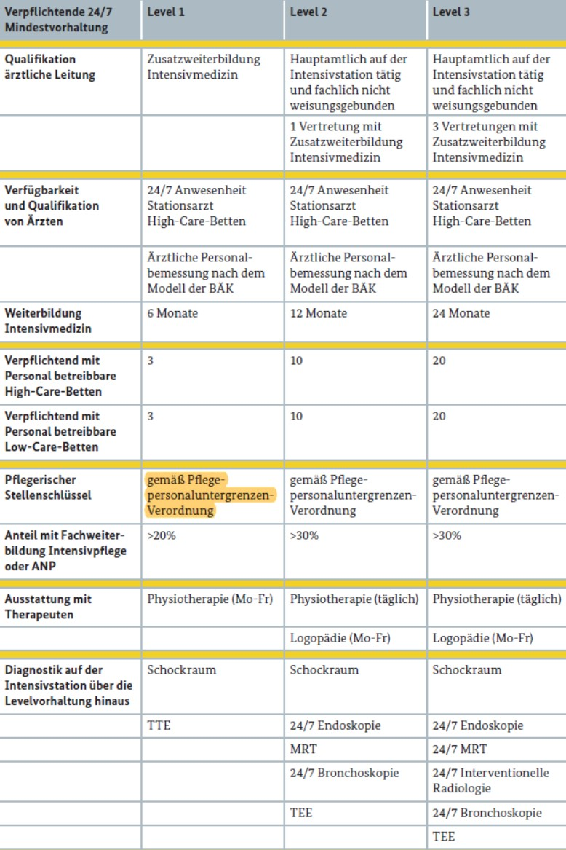
Die Leistungsgruppen (3)
Beispiel: Mindestvoraussetzungen Intensivmedizin Level I - III
Notes:
TTE = transthorakale Echokardiographie
TEE = transösophageale Echokardiographie

Slide 13
Bewertung: Level und Leistungsgruppen (1)
Level und LG grundsätzlich richtig
Wenn man nicht finanziell steuern will, muss man planen
Zum Planen gehören Kriterien und Bedingungen
Nähere Definition des Versorgungsauftrages über Leistungsgruppen verhindert, dass jedes KH/Abteilung alles macht, auch wenn es/sie von den Voraussetzungen her, dazu nicht geeignet ist

Slide 14
Bewertung: Level und Leistungsgruppen (2)
Aber Gefahr: Solche Kriterien können zum Bettenabbau und zu Krankenhausschließungen missbraucht werden
Leistungsgruppen sollen Leistungsgruppentausch und Kooperation erzwingen
Proklamierte Kooperation passt nicht zum bestehenden DRG-bedingten Konkurrenzsystem
„Freiwilligkeit“ wird durch Finanznot oder Schließungsgefahr befördert

Slide 15
Bewertung: Level und Leistungsgruppen (3)
Damit werden weitere Schließungen, Leistungskonzentrationen und Fusionen vorprogrammiert
Eigentlich richtig: zuerst Bedarf ermitteln, dann notwendige Versorgung planen, dann das Notwendige finanzieren
Bei Qualitätsmängeln: Ertüchtigung statt Bestrafung

Slide 16
Die Leistungsgruppen (BMG)
LG und Qualitätskriterien sind weiterhin bundeseinheitlich
Gelten für alle KH- incl. Bundeswehr, BG-Kliniken, Fachkliniken, nicht für Psychiatrie/Psychosomatik)
Die Leistungsvergabe durch das Land erfolgt ausschließlich über Leistungsgruppen, nicht über Level
Land weist die LG den Standorten zu, die die jeweiligen strukturellen Qualitätskriterien erfüllen (Kontrolle durch MD)
„Unberührt davon bleiben Möglichkeiten für Länder, in der Fläche eine bedarfsnotwendige stationäre Versorgung sicherzustellen.“
Nur noch 60 LG (wie NRW – s. Exkurs) zzgl. „ergänzender fachlich gebotener LG“ (z.B. Schmerztherapie, Nuklearmedizin)
Land weist auch den „Umfang“ der Leistungen zu (wie NRW)
Änderung 2. Eckpunktepapier: „bedarfsbezogene“ Zuweisung
Es gibt „verwandte LG“, die nur gemeinsam erbracht werden dürfen (wie NRW)
Weiterentwicklung der LG und Q-Kriterien mit Zustimmung der Länder möglich

Slide 17
Exkurs: Planung in NRW
16 Versorgungsgebiete - 60 Leistungsgruppen
Vorgaben für Erreichbarkeit: z.B. Innere und Chirurgie - 20 Min. für 90%
Bedarfsermittlung: Land ermittelt die Ist-Fallzahlen (Krankenhaushäufigkeit - KHH) je Leistungsgruppe und Versorgungsregion (Basisjahr 2019)
  erstes Problem: Fehlversorgung geht in die Basis ein
Bedarfsprognose: Hochrechnung der Ist-Zahlen auf Basis der Prognose der Bevölkerungsentwicklung (incl. Alterung)
Vorgabe einer „Ambulantisierungsquote“
nachrichtlich Ausweisung der Bettenzahl auf Basis der Prognosen von KHH, VWD und Bettennutzung (BN)
Land gibt die Fallzahlen pro LG und Versorgungsgebiet vor
Im Versorgungsgebiet verteilen Verbände der Kassen und Krankenhausträger über Verhandlungen diese Fallzahlen auf die einzelnen Häuser incl. Schwankungsbreite („regionales Planungskonzept“)
Wenn keine Einigung: Zuweisung der Fallzahlen durch das Land

Slide 18
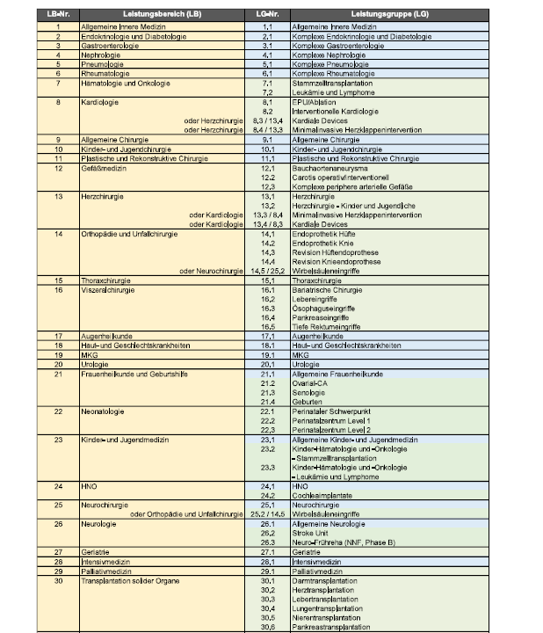
Exkurs:
Leistungsgruppen
NRW

Slide 19
Bewertung Leistungsgruppen (BMG)
Grundsätzlich: Reduzierung der LG ermöglicht mehr KHs zu überleben und ihr Angebot aufrecht zu erhalten
Aber weiterhin gefährlich: Definition der Eingangsbedingungen
1 Standort = 1 Level fällt weg. Damit kann ein KH LG unterschiedlicher „Schweregrade“ versorgen, wenn es vom Land dazu berechtigt wird.
Hochgefährlich: Höchstgrenzen der Fallzahlen pro LG
  In NRW: Entfernung aus Plan angedroht, wenn Höchstgrenzen (mit Korridor) überschritten werden
  Morbiditätsrisiko geht von Kassen auf Krankenhäuser über
  Anreiz Patienten nicht mehr zu behandeln, wenn Grenze erreicht (Wartezeiten, Verschieben in andere Bereiche/KHs (= Unterversorgung)
  Neue Formulierung, deswegen unklar, ob das kommt

Slide 20
Die Level (BMG)
Level-Einteilung soll gleich bleiben, zusätzlich Level F für Fachkliniken
Level sollen die Transparenz erhöhen (bundeseinheitliche Ausweisung der Level)
Kriterien für Level sind die Notfallstufen des GBA und „das Maß, in dem Krankenhäusern Leistungsgruppen zugewiesen sind“
Neben den bereits gültigen strukturellen Qualitätskriterien des GBA für die Notfallstufen gilt: „Darüber hinaus können für ein Level weitere Mindeststrukturvoraussetzungen festgelegt werden.“ Ausgestaltung im weiteren Prozess (Änderung 2. Papier: wird noch geklärt)
Land kann auch andere Einteilung vornehmen, bei bundesweiten Veröffentlichungen wird die Leveleinteilung simuliert
Level III-Häusern kann eine überregionale Koordination übertragen werden (näheres soll noch vereinbart werden)

Slide 21
Bewertung Level (BMG)
Reduzierung der Bedeutung von Leveln
Level werden dennoch ausgewiesen - Abweichende Länder kommen unter Druck
Gesonderte Level-Kriterien sind noch möglich
Allerdings gibt es „verwandte Leistungsgruppen“ (wie in NRW) die nur gemeinsam erbracht werden dürfen. Das könnte eine ähnliche Hürde werden, wie die Level-Vorgaben der Kommission

Slide 22
Bewertung Level und LG (BMG)
Qualitative Mindestvoraussetzungen gelten für LG, nicht für Level
Das Level ergibt sich aus der Kombination der Leistungsgruppen. Es sind keine Verknüpfungen zur Vorhaltefinanzierung vorgesehen
Nicht mehr: Standort wird einem bestimmten Level zugeordnet und darf dann nur LG dieses Levels behandeln
Sondern: LG werden den Standorten zugeordnet. Aus ihrer Zuordnung ergibt sich ein Level
Mindestvoraussetzungen scheinen abgemildert zu sein
Insgesamt noch ungeklärt: Einige Bundesländer wollen nur LG keine Level

Slide 23
Die einzelnen Level

Slide 24
Level Ii
„Akutpflegebetten ohne feste Fachabteilungszuordnung mit der Möglichkeit zur Einbeziehung der Angehörigenpflege. Leitung durch entsprechend qualifizierte Pflegefachpersonen, (…). Innere Medizin und/oder Chirurgie, daneben je nach lokalem Umfeld allgemeine fachärztliche Versorgung und Allgemeinmedizin möglich. Mindestvoraussetzung: Labor, Ultraschall, Röntgen. Tagdienst: ärztliche Anwesenheit, Nacht- und Wochenenddienst: fachärztlicher Rufdienst (…). Sozialdienst.“
„Vergütung erfolgt im Gegensatz zu den nachfolgenden Leveln durch sachgerecht kalkulierte, degressive Tagespauschalen (Tagessätze) für die Akutpflege. Abrechnung der ärztlichen Leistungen: a) nach EBM für Ärzte mit KV-Zulassung und b) um ärztlichen Anteil erhöhte Tagespauschale für fest am Krankenhaus angestellte Ärzte mit Budgetdeckelung. Damit erhalten Level-Ii-Kliniken keine Vorhaltung und auch kein Pflegebudget. Beides wird durch die Tagespauschalen ersetzt, innerhalb derer ein erheblicher Teil auf die Pflegekosten entfällt.“
Planung in regionalen paritätisch besetzten Gremien unter Beteiligung des Landes

Slide 25
Bewertung: Level Ii (1)
Betroffen: alle Krankenhäuser, die nicht mindestens in der Stufe 1 der Notfallversorgung sind (außer Fachkliniken, diese sollen in Level II oder III eingruppiert werden)
Keine Notaufnahme, keine Intensivmedizin
Damit kein Gewinn für die Versorgung ländlicher Gebiete
Betrieb durch KH zwar nicht ausgeschlossen, aber offensichtlich andere Zielrichtung
Kein Krankenhaus, sondern Kurzzeit-Pflegeheim mit verbesserter ärztlicher Betreuung
Tummelplatz für Niedergelassene, MVZ, Belegärzte

Slide 26
Bewertung: Level Ii (2)
Ärztliche Vergütung (Einzelleistungen bzw. erhöhte Tagespauschale) setzt falsche Anreize (Mengenausdehnung und Kostendumping)
Degressive Tagespflegesätze setzen Anreiz zur Verlängerung der Liegezeit und zum Kostendumping (zumindest bis die Kosten die Degression überschreiten)
Selbstkostendeckung für Pflege am Bett fällt weg („Pflegebudget“)
Vermutlich keine Geltung von PPUGV und PPR 2.0
Planung: Niedergelassene bekommen die Möglichkeit zur Mitplanung
Rolle der Länder bei der Planung wird reduziert
keine demokratische Beteiligung bei der Planung in Versorgungsregionen
Kein Ersatz für ambulante Versorgungszentren der Krankenhäuser (siehe Exkurs)

Slide 27
Exkurs: ambulante Versorgungszentren der KHs
Einrichtungen der Krankenhäuser
gleichmäßig in der Versorgungsregion verteilt
Erste Anlaufstellen für die Notfallversorgung
Überwachungsbetten und Eingriffsräume sowie alle notwendigen diagnostischen Einrichtungen
wichtige medizinischen Fachrichtungen auf Facharztniveau vorhanden
Über Telemedizin an das Krankenhaus angebunden
turnusmäßig mit Beschäftigten der Krankenhäuser betrieben
Eigentlich notwendig: Recht der KHs, ambulant behandeln zu dürfen
Zusätzlich: Ausbau der Notarztstandorte (incl. Hubschrauber)

Slide 28
Level Ii (BMG) - 1
Nur Umwandlung bestehender Häuser, keine neuen Level Ii-Einrichtungen möglich
2. Papier: keine Ii-KHs durch Abtrennung von Teilen größerer KHs
„Sie verbinden stationäre Leistungen der interdisziplinären Grundversorgung wohnortnah sowohl mit ambulanten fachärztlichen Leistungen als auch mit medizinisch-pflegerischen Leistungen und zeichnen sich durch eine enge Zusammen-arbeit mit anderen weiteren Leistungserbringern im Bereich der gesundheitlichen Versorgung aus.“
stationäre Behandlung notwendig („mindestens Innere Medizin, Chirurgie oder Allgemeinmedizin“)
keine Anfahrt durch Rettungsdienst. Aber: Akutbehandlung möglich
Bundeseinheitlicher negativer Leistungskatalog (was Level Ii Häuser nicht machen dürfen)
Daraus ergibt sich umgekehrt, was sie machen dürfen, z.B.: „Ambulante Leistungen aufgrund einer vertragsärztlichen Ermächtigung, Leistungen des AOP-Katalogs nach § 115b SGB V, Leistungen nach 115f SGB V (Hybrid-DRGs), belegärztliche Leistungen, Leistungen der Pflege nach SGB V oder SGB XI (mit Ausnahme der stationären Langzeitpflege), insbesondere Übergangspflege nach § 39e SGB V und Kurzzeitpflege“

Slide 29
Level Ii (BMG) -2
Festlegung des konkreten Leistungsumfangs zwischen Kassen und KH Level Ii auf Ortsebene mit Möglichkeit einer Schiedsstelle, Land muss zustimmen
Festlegungen des Landes und des Zulassungsausschusses (Niedergelassene) müssen beachtet werden
Grundsätzlich: Länder entscheiden, welche KH, die definitorisch Level Ii, sind auch so ausgewiesen werden
Ärztliche Leitung - weisungsunabhängig
Pflegekraft kann die Geschäfte leiten (könnte sie jetzt schon)
Sollen wesentlicher Bestandteil der ärztlichen und pflegerischen Aus- und Weiterbildung sein (???)
Vergütung wie Kommissionsvorschlag
„Kosten Pflege am Bett“ sollen in Tagespauschale „berücksichtigt“ werden
Perspektivisch sektorenübergreifende Vergütung

Slide 30
Bewertung Level Ii (BMG) -2
Aufwertung in Richtung „Kleinkrankenhaus“ durch Verpflichtung zur stationären Behandlung
Mischung aus KH, Kurzzeitpflege, ambulante Behandlungen
Aber keine wirkliche Teilnahme an der Notfallversorgung (außer wenn Patienten selbst kommen)
Deshalb auch keine Alternative zu ambulanten Versorgungszentren der Krankenhäuser
Keine Ausrichtung auf Flächendeckung, da nur bestehende KHs umgewandelt werden dürfen
Betrieb weiterhin durch Niedergelassene, Belegärzte bzw. MVZ möglich
Weiterhin Tummelplatz für Niedergelassene statt Öffnung der Krankenhäuser für die ambulante Behandlung
Selbstkostendeckung für die Pflege am Bett fällt weg! PPUGV? PPR 2.0?

Slide 31
Level In
„Leistungsgruppen Basisbehandlung Innere Medizin und Basisbehandlung Chirurgie mit Facharzt-Standard 24/7 für die jeweilige Leistungsgruppe. Vorhaltung stationärer Betten, LG Basisbehandlung Intensivmedizin (mit mind. 6 täglich betreibbaren Intensivbetten), (ggf. weitere Leistungsgruppen der Basisbehandlung, …), Notaufnahme mit LG Basishandlung Notfallmedizin …, telemedizinische Verknüpfung mit Kliniken der Stufe II oder III oder Fachkliniken in der jeweiligen Leistungsgruppe (mit telemedizinischer Entscheidungsfindung), CT, Labor, feste Kooperation mit übergeordneten Klinken (auch im Hinblick auf Austausch ärztlichen Personals), Hubschrauberlandeplatz falls Distanz zur nächsten Level-III-Klinik >30 km. Sozialdienst.“

Slide 32
Bewertung: Level In
Bedingung für Level In: Teilnahme an Notfallversorgung und KH Level II /III weiter als 30 PKW-Fahrminuten entfernt oder Land sieht besonderen Versorgungsauftrag
Damit fallen nicht nur alle Level Ii Krankenhäuser weg, sondern ein Teil der Häuser, die jetzt an der Notfallversorgung teilnehmen (auch Umwandlung in Level Ii oder Schließung!?)
Betroffen sind insbesondere Häuser in Ballungsräumen
Laut Aussagen der Deutschen Krankenhausgesellschaft gibt es jeweils ca. 650 KH-Standorte (incl. Fachkliniken), die dem Level Ii bzw. In zugeordnet wären.
Das wäre ein riesiger Kahlschlag

Slide 33

Level II
Gyn. und Geburtshilfe
„Mind. je 3 internistische Leistungsgruppen (…) und chirurgische Leistungsgruppen (…), Leistungsgruppen 3.1, 3.2, 3.3, 14.1 (Stroke Unit),
LG Allgemeine (erweiterte) Intensivmedizin mit Mindestzahl täglich betreibbarer Low-care-Intensivbetten ≥10, High-care-Intensivbetten ≥10, Erweiterte Notfallmedizin LG 12.1 (Level 2 gem. G-BA),
weitere Leistungsgruppen aus mind. 5 weiteren Leistungsbereichen 3-11 und 15/16, telemedizinische Anbindung an andere Krankenhäuser in der jeweiligen Leistungsgruppe.
MRT, Angiographie, Endoskopie, Stroke Unit. Hubschrauberlandeplatz falls Distanz zur nächsten Level-III-Klinik >30 km.
Pflege-Ausbildungsstätten. Sozialdienst. Onkologie in zertifizierten Zentren.“
Alle
Anderen
Fachgebiete

Slide 34
Bewertung: Level II
Sehr hohe Anforderungen
  Beispiel: 432 Standorte erfüllen die Vorgaben der Notfallstufe 2 oder 3 des GBA. Es gibt 632 Geburtshilfe-Abteilungen. Damit würden wegen der Mindestvoraussetzung „GBA-Stufe 2“ alleine 190 weitere Geburtshilfen wegfallen
  Beispiel: Krankenhäuser dürfen nur dann interventionelle Kardiologie, Schlaganfallbehandlung oder Krebsbehandlung durchführen, wenn sie gleichzeitig alle 3 Schwerpunkte anbieten und zusätzlich den GBA Notfallstufen 2 oder 3 angehören.
  In vielen Gebieten Deutschlands haben sich Netzwerke von kleineren und größeren Kliniken zur arbeitsteilig verbesserten Behandlung von Herzinfarkten oder Schlaganfällen gebildet, die sehr gut arbeiten und die damit zerstört würden.
  Ohne Krankenpflegeausbildung kein Level II
von vielen Häusern nicht erreichbar

Slide 35
Level In und Level II (BMG)
Keine Festlegungen
Allerdings: für Auswirkungssimulation des BMG wurden einige Vorbedingungen gestrichen/reduziert (z.B. bzgl. Geburtshilfe, Entfernung, Eingangsvoraussetzungen für Level II)

Slide 36
Level III
„Wie Stufe II, aber mind. je 5 internistische und chirurgische Leistungsgruppen, LG Komplexe (umfassende) Intensivmedizin mit Mindestzahl täglich betreibbarer Low-care-Intensivbetten ≥20, High-care-Intensivbetten ≥20, Umfassende Notfallmedizin LG 12.2 (Level 3 gem. G-BA), weitere Leistungsgruppen aus mind. 8 der 12 weiteren Leistungsbereiche (3-11 und 15-17) am Standort, telemedizinische Verknüpfung mit Kliniken der Stufe I, II und Fachkliniken in der jeweiligen Leistungsgruppe. Hubschrauberlandeplatz. Zertifizierte und refinanzierte Studienzentren, verpflichtender Einschluss von Patienten (etwa solchen mit NUB-Entgelten, onkologischen Patienten, etc.) in klinische Studien. Umfassende Pflege-Ausbildungsstätten. Sozialdienst. Onkologie in zertifizierten Zentren.“
Level IIIU (Universitätskliniken haben ein nochmals erweitertes Leistungsspektrum und zusätzlich Koordinations- und Unterstützungsaufgaben

Slide 37
Bewertung: Level III
Mindestvoraussetzungen sachgerecht
Ob innerhalb dieses Levels noch eine Unterscheidung in Level IIIU (Universitätskliniken) notwendig ist, ist fraglich
Die Unterscheidung erfolgt, weil damit eine zusätzliche Vergütung erfolgen soll

Slide 38
Auswirkungsanalyse im Auftrag der DKG zeigt Ausmaß des Kahlschlags
„… dass von den heute rund 1700 Standorten ca. 630 entweder dem neuen Level 1i zugehörig wären oder keine Zuordnung zu einem Level bekämen. Darunter fallen viele potentielle Fachkliniken. Etwa 830 Kliniken wären Level 1n.
Würde man dies noch mit der 30-Minuten-Regel kombinieren, würden von diesen ca. 560 weitere Kliniken zu 1i-Einrichtungen.
In den beiden oberen Leveln wären es nach dieser Ausführung noch insgesamt rund 230 Krankenhäuser. (jetzt 425)
(…) So müssten sich 52 Prozent aller werdenden Mütter einen neuen Standort für die Geburt suchen. 56 Prozent der Patientinnen und Patienten in der interventionellen Kardiologie müssten das Krankenhaus wechseln. In der Urologie wären es 47 und in der Neurologie 39 Prozent. Andere Leistungsgruppen hätten ähnliche Ergebnisse.“

Slide 39
Level-Simulation BMG
Level 1: 1116 Standorte
  Davon Level 1n: 419 (GBA-Stufe 1, Intensivmedizin, 1 allgemeine Innere, allgemein chirurgische LG)
  Davon Level 1i: 358 (mit Ausschlusskatalog), BaWü: 45
  Fachkliniken: 325
  BG, BW: 14
Level 2 (GBA-Stufe 1 ausreichend, Intensivmedizin, 2 internistische und 2 operative und 3 weitere LG, angeblich auch wieder Geburtshilfe und Hüftrevisionen): 467 Standorte
Level 3 (mindestens GBA-Stufe 1, 5 internistische und 5 chirurgische, sowie 8 weitere LG): 136 Standorte
Quelle: Ärzteblatt, Bibliomed

Slide 40
Bisherige Kürzungen …
Entwicklung Zahl der Krankenhäuser und Betten seit 1991

Slide 41
Schlussfolgerungen
Versorgungstufen und Leistungsgruppen sowie Strukturqualitätskriterien sind zur Festlegung des Versorgungsauftrags hilfreich. Missbrauch muss verhindert werden.
Beim Gesamtinstrumentarium der Kommission, liegt der Verdacht nahe, dass genau dieser Missbrauch das wesentliche Anliegen der Planungsvorschläge ist. Damit noch weiterer Bettenabbau und Krankenhausschließungen vorprogrammiert
Notwendig ist eine sektorenübergreifende, detaillierte Bedarfsplanung.
Sie muss demokratisch (unter Einbeziehung aller Betroffenen) und regional sein.
Die Bedarfsplanung ist Landesaufgabe, nicht Aufgabe der Kassen/KHs (Verhandlungen) bzw. der KV. Den Versorgungsauftrag - ambulant wie stationär - müssen die Gesundheitsregionen haben.
Ebenfalls notwendig sind sektorenübergreifende Strukturänderungen.
Die flächendeckende Versorgung muss gewährleistet werden.
Die Sicherstellung der medizinischen Versorgung, insbesondere in ländlichen Gebieten, erfolgt am besten durch die Öffnung der Krankenhäuser für die ambulante Versorgung und durch flächendeckende, wohnortnahe ambulante Versorgungszentren der Krankenhäuser.
Schließungen von kleinen ländlichen Krankenhäusern ohne diese Voraussetzungen darf es nicht geben.
Daseinsvorsorge braucht Sachsteuerung, keine finanzielle Steuerung.

